Slide 1
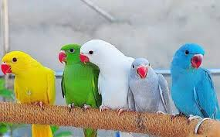
স্বাগতম

Slide 2
শিক্ষক পরিচিতি
শেখ মনিরুজ্জামান
সহকারি শিক্ষক
মধ্যডাঙ্গা আদর্শ মাধ্যমিক বিদ্যালা।
দৌলতপুর খুলনা।
মোবাঃ০১১৯১২৯০৪৮৪৮

Slide 3
পাঠ পরিচিতি
বিষয়: কর্ম ও জীবনমুখী শিক্ষা
শ্রেণি: ৬ ষ্ঠ
অধ্যায়: দ্বিতীয়
পাঠ- পারিবারিক কাজ ও পেশা
সময়: ৫০ মিনিট

Slide 4
শিখনফল
এই অধ্যায় পাঠ শেষে শিক্ষার্থীরা ---
১। প্রাত্যহিক জীবনে নিজের কাজ নিজে করার গুরুত্ব ব্যাখ্যা করতে পারবে ।
২। প্রাত্যহিক জীবনে প্রয়োজনীয় পরিবারের অন্য সদস্যদের কাজ ব্যাখ্যা করতে পারবে ।
৩। পরিবারের সদস্যদের পেশায় নিয়োজিত থাকার গুরুত্ব ব্যাখ্যা করতে পারবে ।

Slide 5
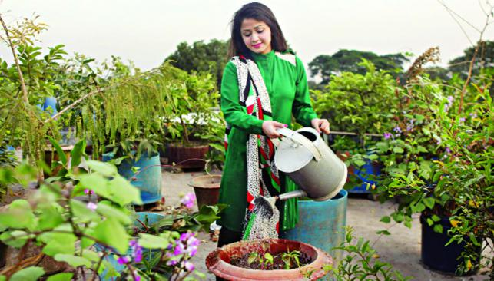
ছবিতে কী দেখেতে পাচ্ছি

Slide 6
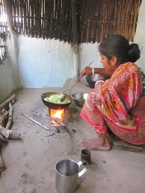
এই ছবিটিতে কী দেখছি

Slide 7
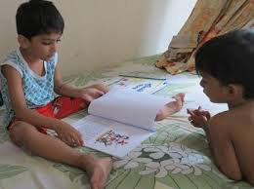
ছবিতে কী দেখছি
প্রাত্যহিক জীবনে আমাদের অনেক কিছু কাজ করতে হয় এবং কোনো না কোনো পেশায় নিয়োজিত হতে হয় । নিজের কাজ নিজে করার গুরুত্ব অনেক । নিজের কাজটি যদি নিজে করা যায় তাহলে কাজটির সৌন্দর্য যেমন বাড়ে তেমনি কাজটি সুষ্ঠুভাবে সম্পাদন করা সম্ভব হয় ।

Slide 8
পারিবারিক কাজ ও পেশা
আজ আমরা পড়বো- নিজের কাজ নিজে করার গুরুত্ব , পরিবারের অন্যদের কাজের গুরুত্ব এবং তাদের কাজে সহায়তা ।

Slide 9
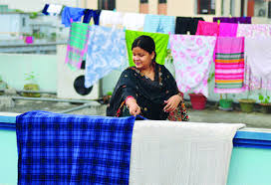
ছবিতে কী দেখা যাছে

Slide 10
নিজের কাজ নিজে করার গুরুত্ব
সঠিক পদ্ধতিতে কাজ করা যায়
দক্ষতা বৃদ্ধি পায়
নিজের মনের মতো কাজ করা যায়
একান্তে কাজ করা যায়
অভিজ্ঞতা অর্জন করা যায়
ধৈর্য ও সহিষ্ণুতা বৃদ্ধি পায়
অর্থনৈতিকভাবে লাভবান হওয়া যায়
সৃজনশীলতার বিকাশ হয়
সুস্থ দেহে সুস্থ মন
সময়মতো কাজ সম্পাদন করা যায়

Slide 11
কাজ-১ (একক)
১। নিজের কাজ নিজে করলে কী হয় ?
২। নিজের কাজ অন্যে করলে কী হয় ?

Slide 12
পরিবারের অন্যদের কাজের গুরুত্ব
এখন আমাদের জীবনে পরিবারের অন্যদের কাজের গুরুত্ব নিয়ে আলোচনা করবো
ভরণ-পোষণ
শিক্ষা
চিকিৎসা
বিনোদন
পরনির্ভরশীলতা
সামাজিক মর্যদা

Slide 13
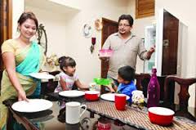
এই ছবি দেখে কী বোঝা যাচ্ছে

Slide 14
কাজ-২ (জোড়ায়)
১। ভরণ-পোষণ ব্যয় কাকে বলে ?
২। বিনোদনকে মনের কী বলা হয় ?
৩। করিম সাহেবের দুই সন্তানের মনে খুব আনন্দ কেন ?

Slide 15
মূল্যায়ন
১। নিজের কাজ অন্যে করলে কী হয় ?
২। নিজের জামা-কাপড় নিজেই ধোয়া ভালো কেন ?

Slide 16
বাড়ির কাজ
১। পরিবারের একজন সদস্য হিসেবে তুমি যদি অন্যদের কাজে সহায়তা করো তাহলে পরিবারের অন্যদের উপর কাজের চাপ কমবে –উক্তিটির ব্যাখ্যা কর ।

Slide 17
ধন্যবাদ

